Slide 1
网站变更监控自动报告
新浪新闻-体育
2026-04-20 20:01:15

Slide 2
分析结论
1. **近期活跃度显著提升**：过去7天内（截至2026年4月20日）共发生9次变更，表明近期数据更新或维护活动较为频繁。
2. **未知来源占主导**：近30天最常变更的记录中，“unknown”类别以8次变更位居第一，占比极高，建议关注数据来源的规范性与完整性。
3. **整体变更量集中**：总变更次数为9次，且全部发生在最近一周内，说明历史数据相对稳定，近期是主要的变动周期。

Slide 3
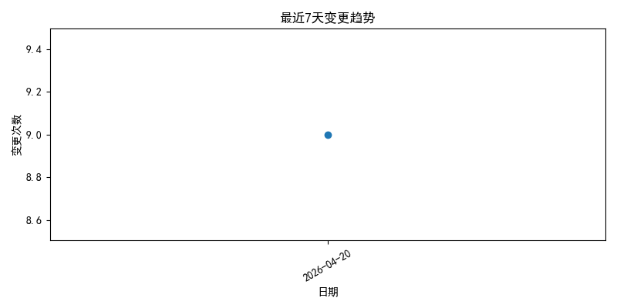
source_10_20260420_200114_trend.png

Slide 4

source_10_20260420_200114_cumulative.png

Slide 5
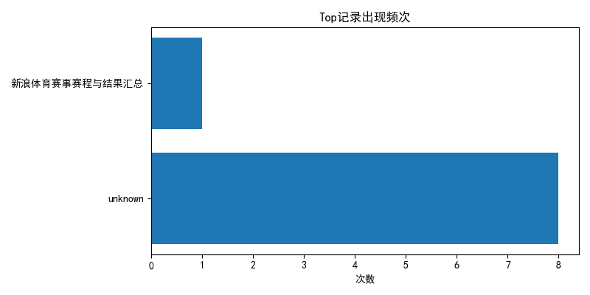
source_10_20260420_200114_top.png

